Slide 1
Struktur kontrol
Pertemuan 4

Slide 2
Pernyataan if
Pernyataan if digunakan untuk mengambil keputusan dari suatu kondisi.
Bentuk pemanggilannya adalah :
if(kondisi)
{
Pernyataan;
}
Akan dikerjakan selama kondisi tersebut bernilai benar.

Slide 3
Contoh kasus
If(juara==1)
{
Cout<<“hadiah 100 juta”;
}

Slide 4
else
Pernyataan else tidak dapat berdiri sendiri,selalu diikuti oleh if, pernyataan akan if akan dijalankan pertama jika kondisi benar dan else jika kondisinya bernilai false.

Slide 5
Contoh kasus
If(juara==1)
{
Cout<<“hadiah 100 juta”;
}
Else
{
Cout<<“hadiah 50 juta”;
}

Slide 6
Buatlah program untuk menentukan nilai terbesar dari kedua bilangan.
Misalkan nilai A adalah 60 dan nilai B adalah 70
Maka nilai terbesar adalah nilai 70.

Slide 7
If majemuk(nested if)
Suatu pernyataan lebih dari 2 kondisi maka fungsi else if akan digunakan dan berakhir dengan fungsi else.
Bentuk pemanggilan :
If (kondisi1)
pernyataan 1;
else if(kondisi2)
pernyataan2;
else
pernyataan3;

Slide 8
If(pilihan==1)
cout<<“eskul basket”;
else if (pilihan==2)
cout<<“eskul sepakbola”;
else
cout<<“eskul voli”;

Slide 9
Buatlah program untuk menentukan keterangan dari sebuah indeks nilai dari mahasiswa
A memiliki keterangan sangat baik
B memiliki keterangan baik
C memiliki keterangan cukup baik.
D memiliki keterangan kurang.
E memiliki keterangan sangat kurang.

Slide 10
Switch case
Pernyataan ini mengerjakan fungsi yang hampir mirip dengan nested if,dimana switch berisikan ungkapan yang berupa inputan dan nilai case sebagai nilai dari kondisinya. Jika tidak ada yang sesuai dengan nilai case maka akan difungsikan dengan default sebagai nilai falsenya.
Bentuk pemanggilannya adalah :
Switch(variabel yang diinput)
{
Case nilai_kondisi1 :
Pernyataan1;
Break;
Case nilai_kondisi2:
Pernyataan2;
Break ;
Default :
Pernyataanlain;
}

Slide 11
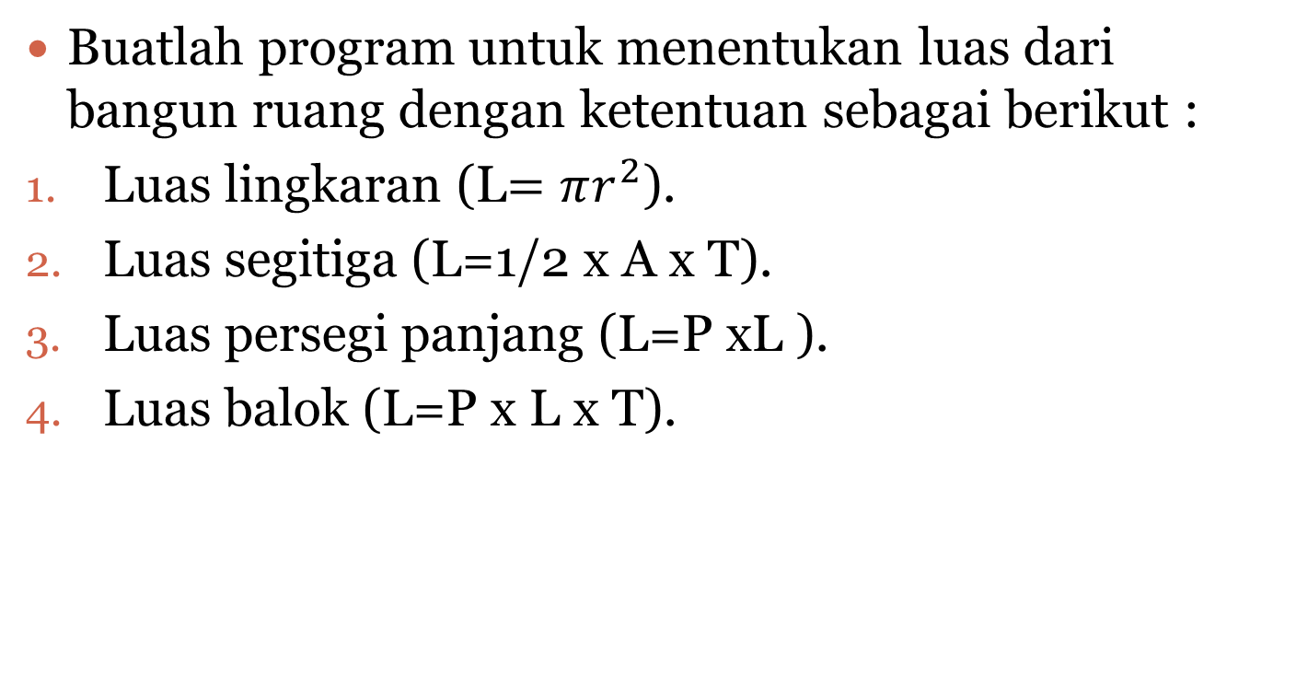
Buatlah program untuk menentukan luas dari bangun ruang dengan ketentuan sebagai berikut :
Luas lingkaran (L$=πr^{2}$).
Luas segitiga (L=1/2 x A x T).
Luas persegi panjang (L=P xL ).
Luas balok (L=P x L x T).

